Slide 1


5 反馈放大电路

Slide 2
5 反馈放大电路
5.1 反馈的基本概念与分类
5.1.1 反馈的基本概念
5.1.2 四种类型的反馈组态
5.2 负反馈放大电路的方框图及增益的
一般表达式
5.3 负反馈对放大电路性能的改善
5.4 负反馈放大电路的分析方法
5.5 负反馈放大电路的稳定问题
2

Slide 3
5.1.1 反馈的基本概念
5.1 反馈的基本概念与分类
• 反馈定义
• 反馈举例
• 直流反馈和交流反馈
3

Slide 4
1. 反馈定义
5.1.1 反馈的基本概念
所谓反馈，就是在电子系统中把输出回路的电量（电压或电流）馈送到输入回路的过程。
在电子电路中，将输出量（输出电压或输出电流）的一部分或全部通过一定的电路形式作用到输入回路，用来影响其输入量(输入电压或输入电流)的措施称为反馈。
——清华模电第三版
4层含义：
相关判断：
• 存在一个反向传输信号的电路
有无反馈的判断
• 对输出量取样：电压 or 电流
电压反馈、电流反馈
• 影响输入量：电压 or 电流
串联反馈、并联反馈
• 影响效果：增大 or 减小
正反馈、负反馈
4

Slide 5

2. 反馈举例
5.1.1 反馈的基本概念
反馈通路——信号反向传输的渠道
?
反馈通路
（反馈网络）
开环 ——无反馈通路
闭环 ——有反馈通路
信号的正向传输
有无反馈判断：若有反馈通路（闭环） → 则引入了反馈
• 存在一个反向传输信号的电路 有无反馈的判断
5

Slide 6
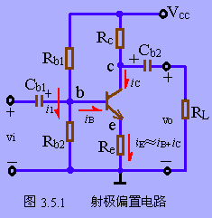
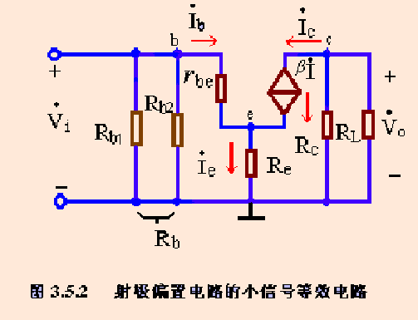
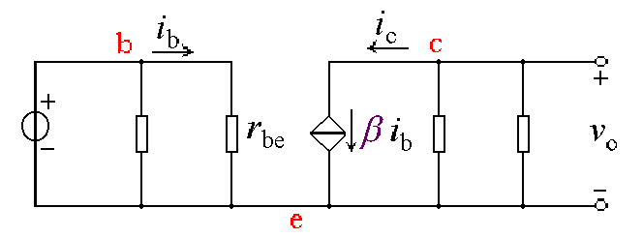
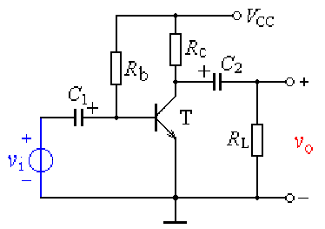
2. 反馈举例
无反馈
有反馈
受温度影响 Q不稳定
可自动调整 Q稳定
固定偏流共射电路
v_{i}
R_{b}
R_{c}
R_{L}
净输入
无反馈
有反馈
6

Slide 7
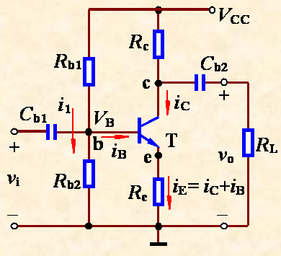
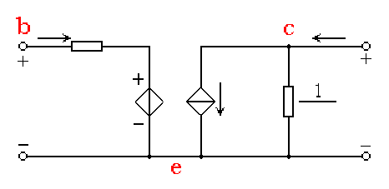
5.1.1 什么是反馈
将电子系统输出回路的电量（电压或电流），送回到输入回路的过程。
内部反馈
I_{b}
h_{ie}
i_{c}
v_{be}
h_{re}v_{ce}
h_{fe}i_{b}
v_{ce}
h_{oe}
外部反馈

Slide 8
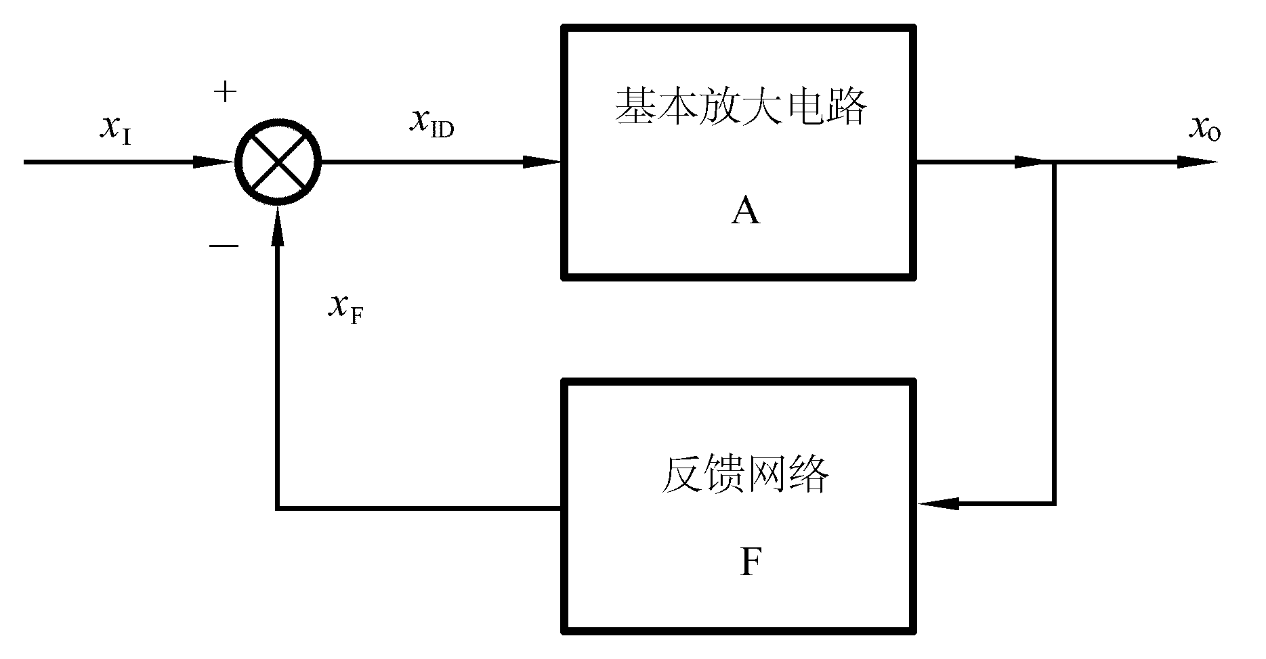
5.1.1 什么是反馈
基本放大电路的输入信号（净输入信号）
框图
输出信号
反馈放大电路的输入信号
反馈信号
反馈通路——信号反向传输的渠道
开环 ——无反馈通路
闭环 ——有反馈通路

Slide 9
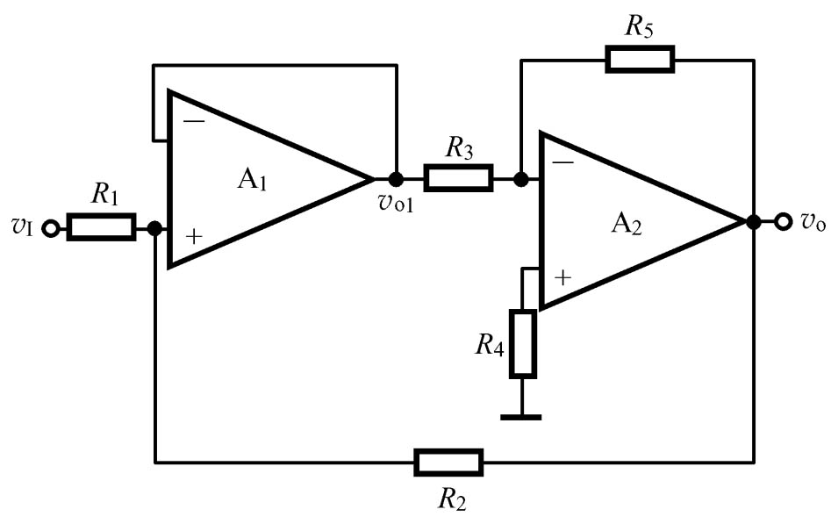
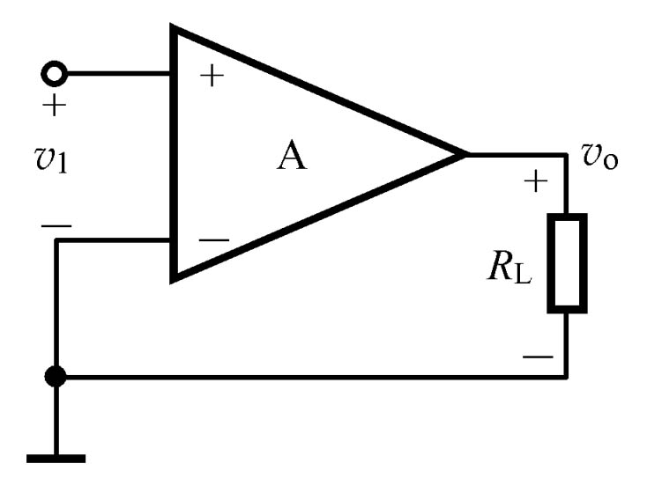
5.1.1 什么是反馈
反馈通路（本级）
反馈通路（本级）
判断电路是否存在反馈通路
反馈通路（级间）

Slide 10
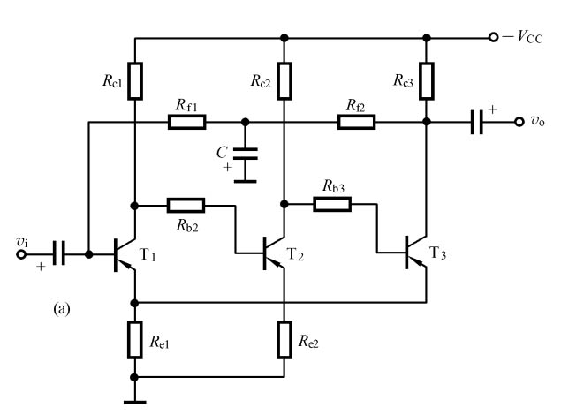
5.1.2 直流反馈与交流反馈
根据反馈到输入端的信号是交流，还是直流，或同时存在，来进行判别。
直流反馈
交、直流反馈

Slide 11
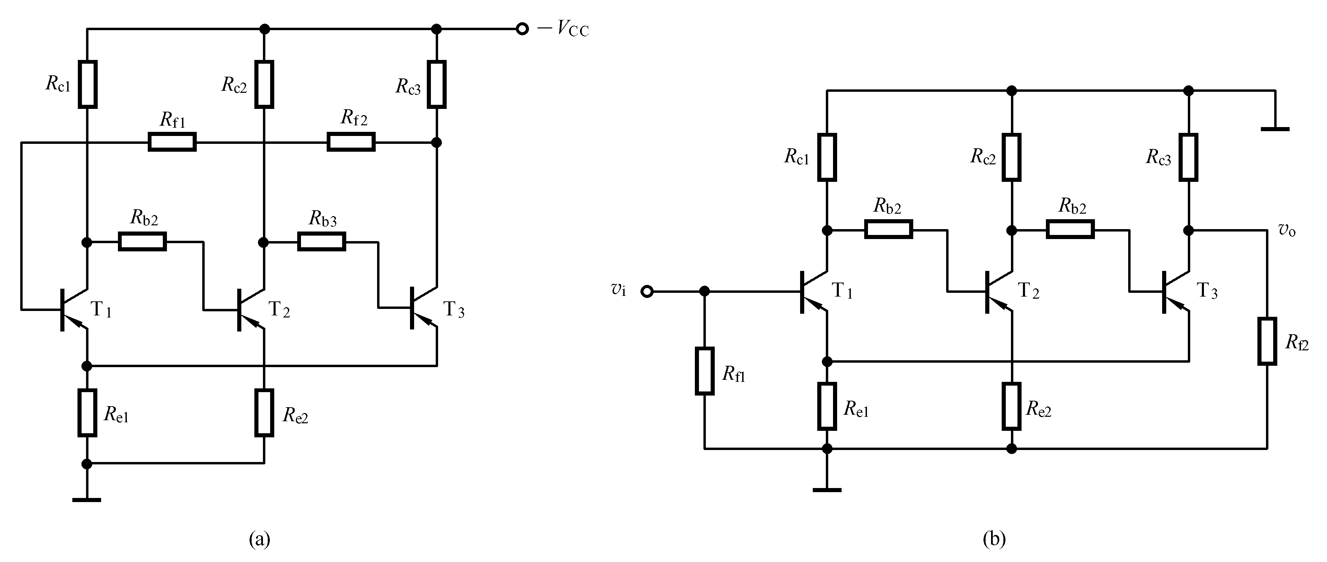
5.1.2 直流反馈与交流反馈
(a)直流通路 (b)交流通路

Slide 12
5.1.3 正反馈与负反馈
从输出端看
正反馈：输入量不变时，引入反馈后输出量变大了。
负反馈：输入量不变时，引入反馈后输出量变小了。
从输入端看
正反馈：引入反馈后，使净输入量变大了。
负反馈：引入反馈后，使净输入量变小了。
净输入量可以是电压，也可以是电流。

Slide 13
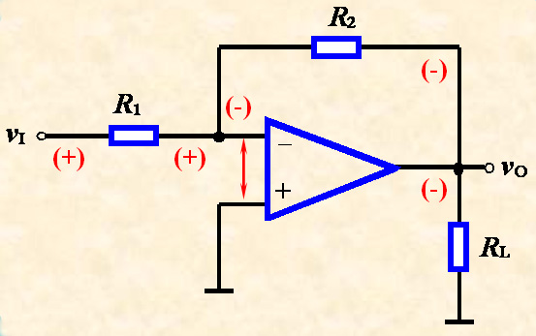
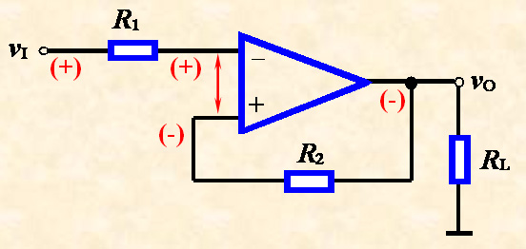
5.1.3 正反馈与负反馈
判别方法：瞬时极性法。即在电路中，从输入端开始，沿着
信号流向，标出某一时刻有关节点电压变化的斜率
（正斜率或负斜率，用“+”、“-”号表示）。
反馈通路
净输入量增大
负反馈
正反馈
反馈通路
净输入量减小

Slide 14
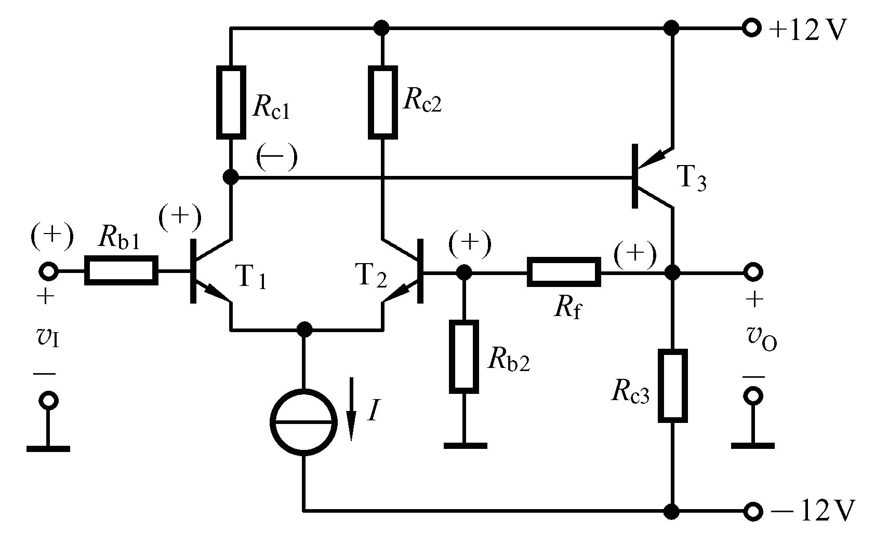
5.1.3 正反馈与负反馈
级间反馈通路
净输入量减小
级间负反馈

Slide 15
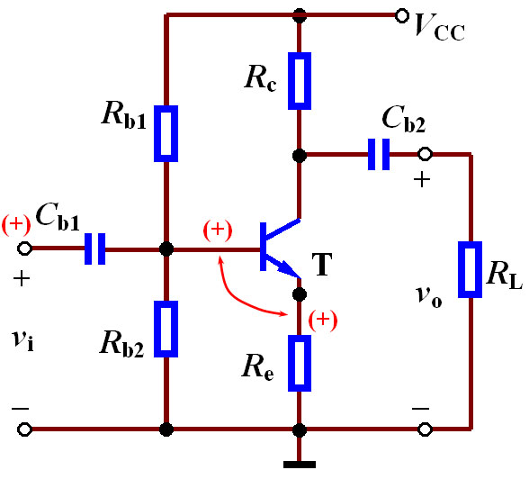
5.1.3 正反馈与负反馈
本级负反馈
反馈通路
净输入量减小

Slide 16
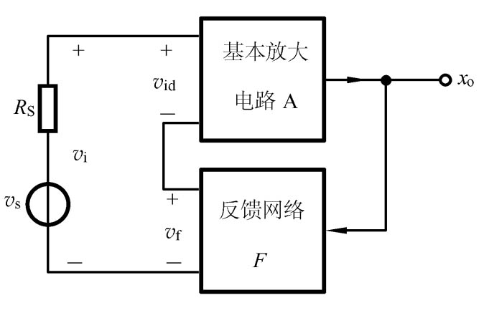
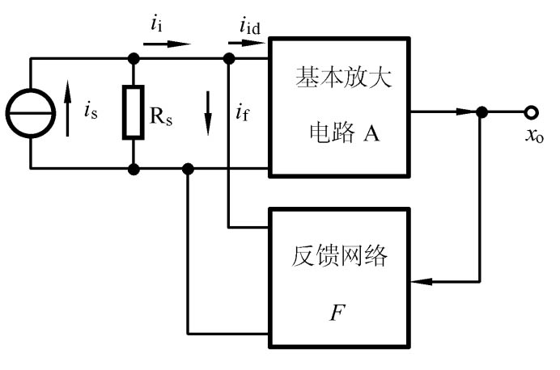
5.1.4 串联反馈与并联反馈
由反馈网络在放大电路输入端的连接方式判定
串联
并联
串联：输入以电压形式求和（KVL） -v_{i}+v_{id}+v_{f}=0 即 v_{id}=v_{i}- v_{f}
并联：输入以电流形式求和（KCL） i_{i}-i_{id}-i_{f}=0 即 i_{id}=i_{i}-i_{f}

Slide 17
5.1.4 串联反馈与并联反馈
判断电路中的级间交流反馈是串联反馈还是并联反馈
并联反馈
x_{f} (i_{f})
级间反馈通路

Slide 18
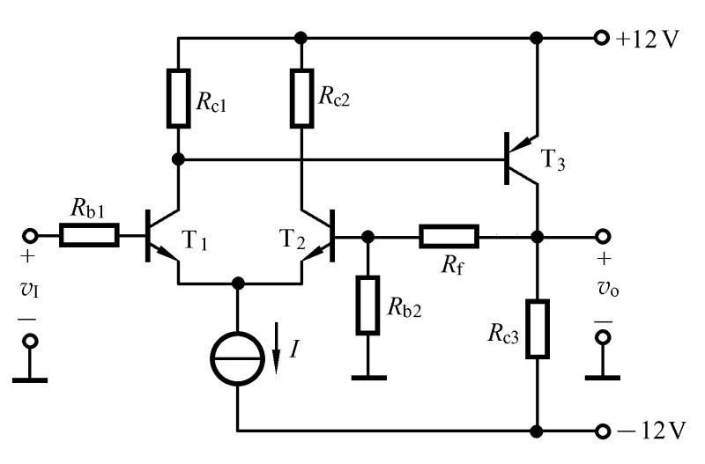
5.1.4 串联反馈与并联反馈
判断电路中的级间交流反馈是串联反馈还是并联反馈
串联反馈
级间反馈通路
x_{f} (v_{f})

Slide 19
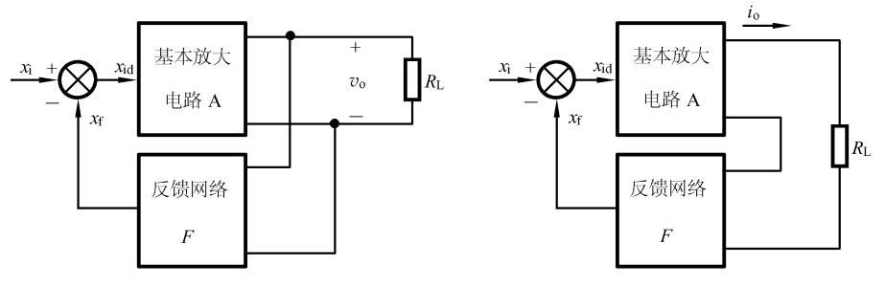
5.1.5 电压反馈与电流反馈
电压反馈与电流反馈由反馈网络在放大电路输出端的取样对象决定
电压反馈：反馈信号x_{f}和输出电压成比例，即x_{f}=Fv_{o}
电流反馈：反馈信号x_{f}与输出电流成比例，即x_{f}=Fi_{o}
并联结构
串联结构

Slide 20
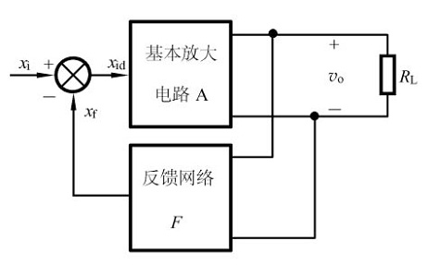
5.1.5 电压反馈与电流反馈
电压负反馈
x_{f}=Fv_{o} ， x_{id}= x_{i}－x_{f}
R_{L}↓
v_{o}↓
x_{f} ↓
x_{id} ↑
v_{o}↑
电压负反馈稳定输出电压

Slide 21
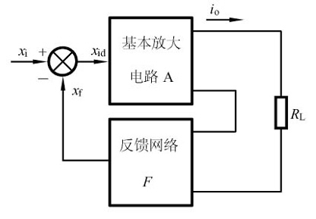
5.1.5 电压反馈与电流反馈
电流负反馈
x_{f}=Fi_{o} ， x_{id}= x_{i}－x_{f}
R_{L} ↑
i_{o}↓
x_{f} ↓
x_{id} ↑
i_{o}↑
电流负反馈稳定输出电流

Slide 22
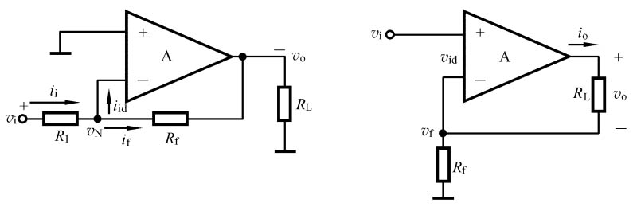
5.1.5 电压反馈与电流反馈
判断方法：负载短路法
将负载短路（未接负载时输出对地短路），使v_{o}为零，如果反馈量为零——电压反馈。
将负载短路，反馈量仍然存在——电流反馈。
反馈通路
电压反馈
反馈通路
电流反馈

Slide 23
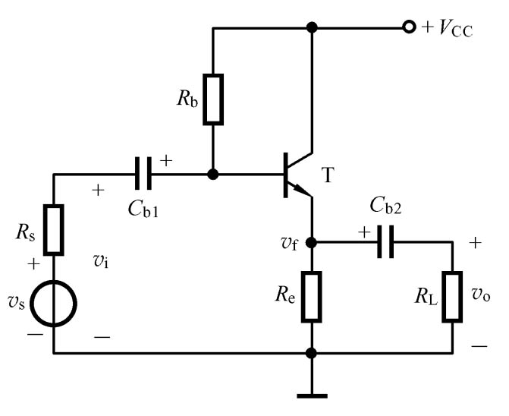
5.1.5 电压反馈与电流反馈
电压反馈
反馈通路
end

Slide 24
5.2 负反馈放大电路的四种组态
5.2.1 电压串联负反馈放大电路
5.2.2 电压并联负反馈放大电路
5.2.3 电流串联负反馈放大电路
5.2.4 电流并联负反馈放大电路
反馈组态判断举例（交流）
信号源对反馈效果的影响

Slide 25
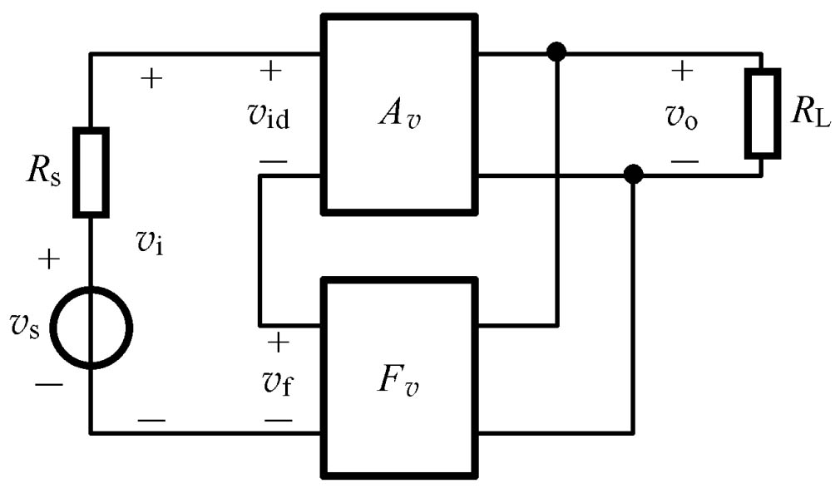
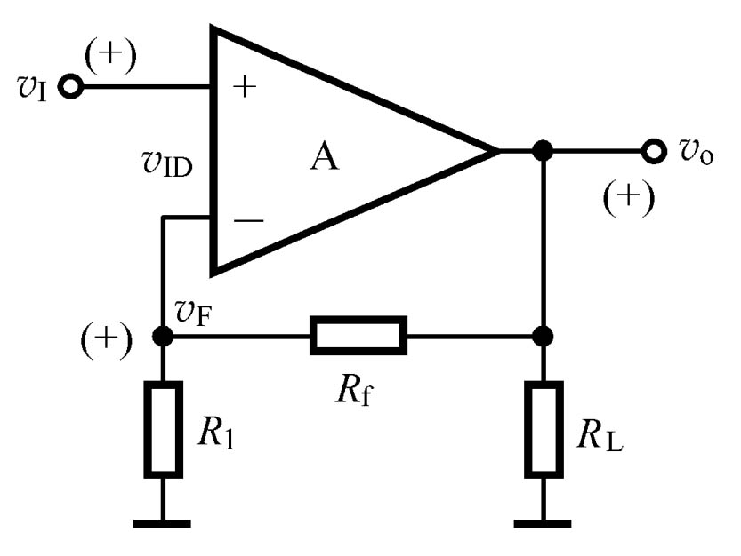
5.2.1 电压串联负反馈放大电路
特点：
输入以电压形式求和（KVL）： v_{id}=v_{i}- v_{f}
稳定输出电压
电压控制的电压源

Slide 26
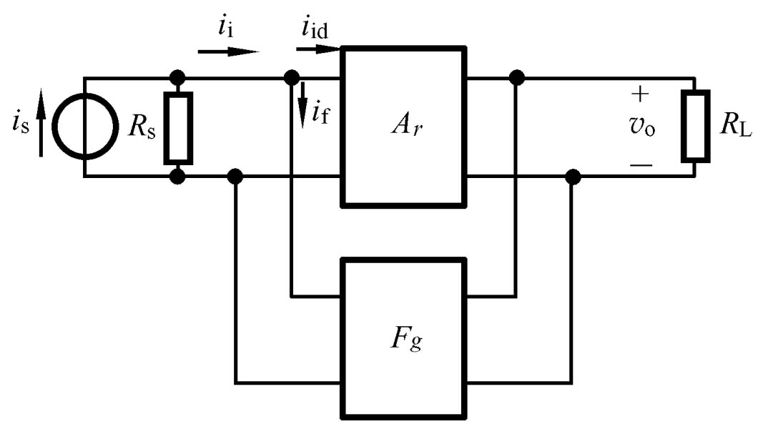
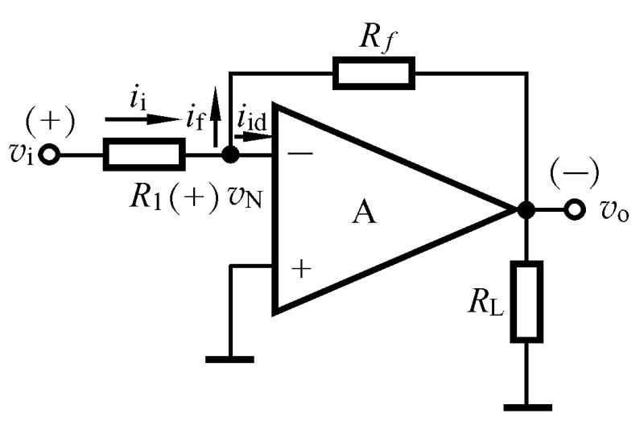
5.2.2 电压并联负反馈放大电路
特点：
输入以电流形式求和（KCL）： i_{id}=i_{i}-i_{f}
稳定输出电压
电流控制的电压源

Slide 27
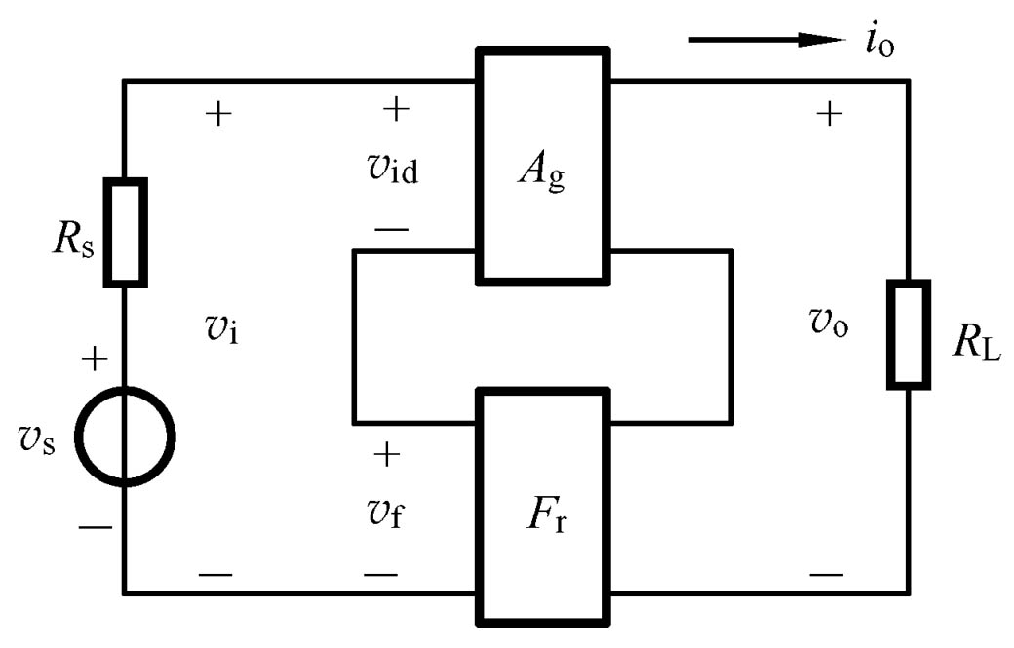
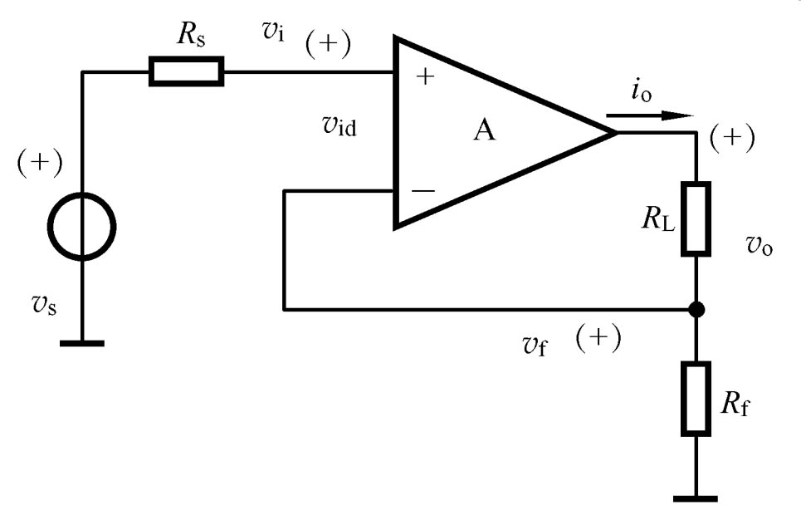
5.2.3 电流串联负反馈放大电路
特点：
输入以电压形式求和（KVL）： v_{id}=v_{i}- v_{f}
稳定输出电流
电压控制的电流源

Slide 28
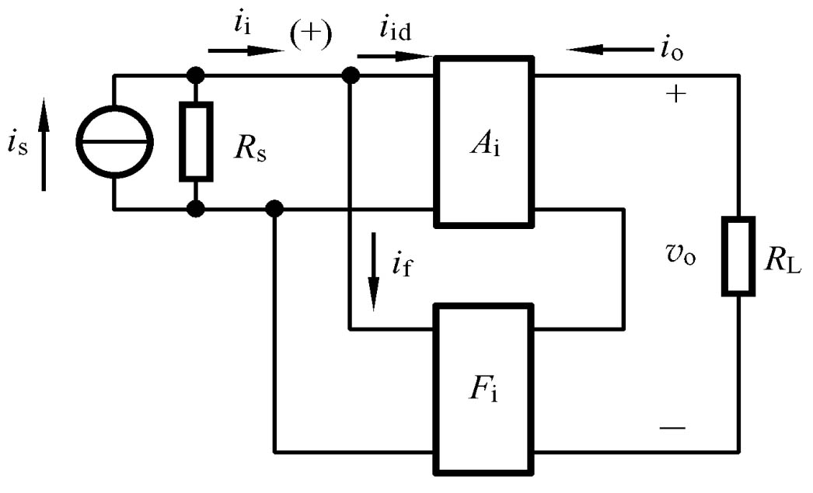
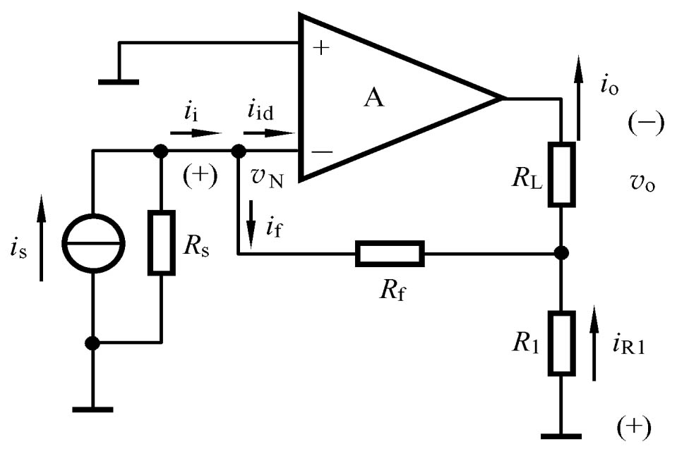
5.2.4 电流并联负反馈放大电路
特点：
输入以电流形式求和（KCL）： i_{id}=i_{i}-i_{f}
稳定输出电流
电流控制的电流源

Slide 29
特点小结：
串联反馈：输入端电压求和（KVL）
并联反馈：输入端电流求和（KCL）
电压负反馈：稳定输出电压，具有恒压特性
电流负反馈：稳定输出电流，具有恒流特性

Slide 30
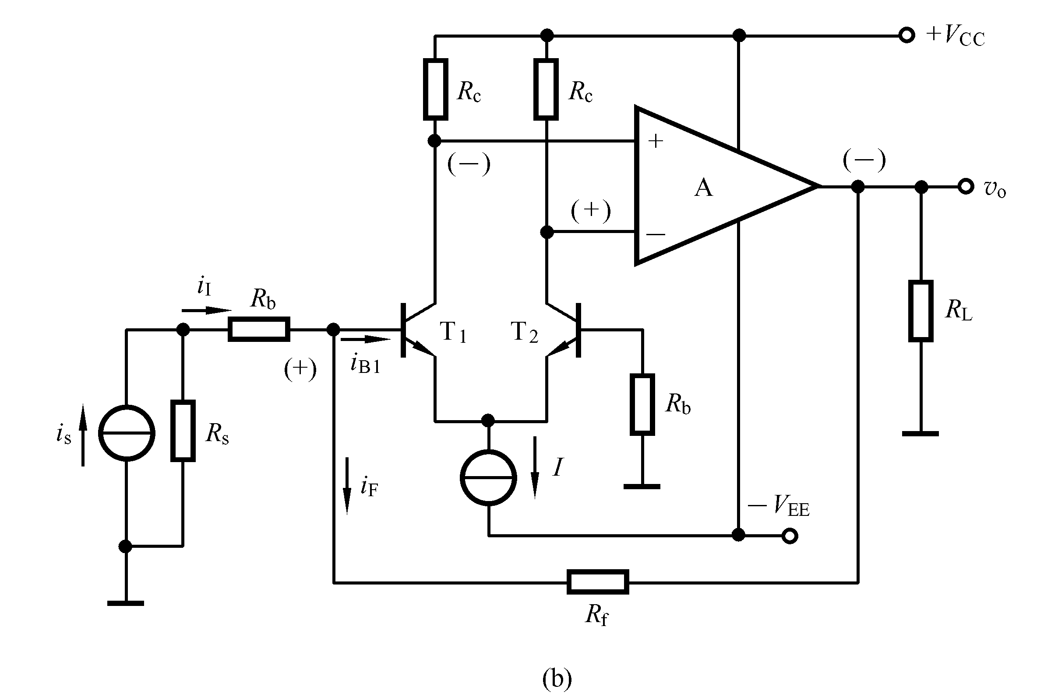
反馈组态判断举例（交流）
电压并联负反馈

Slide 31
反馈组态判断举例（交流）
直流反馈
(-)
(+)
(+)
(+)
(+)
(+)
交、直流反馈
电流串联负反馈

Slide 32
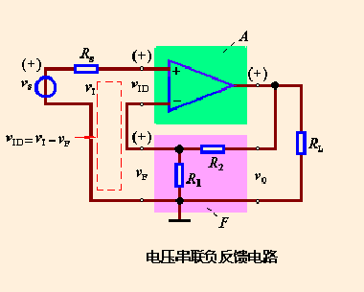
信号源对反馈效果的影响
串联负反馈
v_{ID} = v_{I} -v_{F}
要想反馈效果明显，就要求v_{F}变化能有效引起v_{ID}的变化。
则v_{I}最好为恒压源，即信号源内阻R_{S}越小越好。

Slide 33
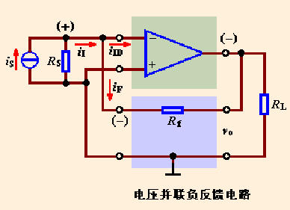
信号源对反馈效果的影响
并联负反馈
i_{ID} = i_{I} -i_{F}
要想反馈效果明显，就要求i_{F}变化能有效引起i_{ID}的变化。
则i_{I}最好为恒流源，即信号源内阻R_{S}越大越好。
end

Slide 34
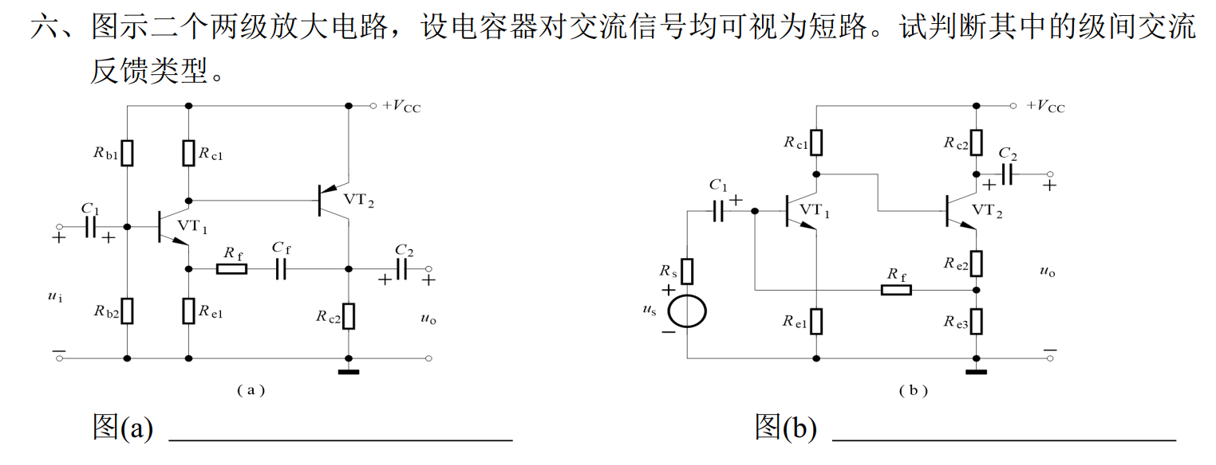

Slide 35
5.3 负反馈放大电路增益的一般表达式
1. 闭环增益的一般表达式
2. 反馈深度讨论
3. 环路增益

Slide 36
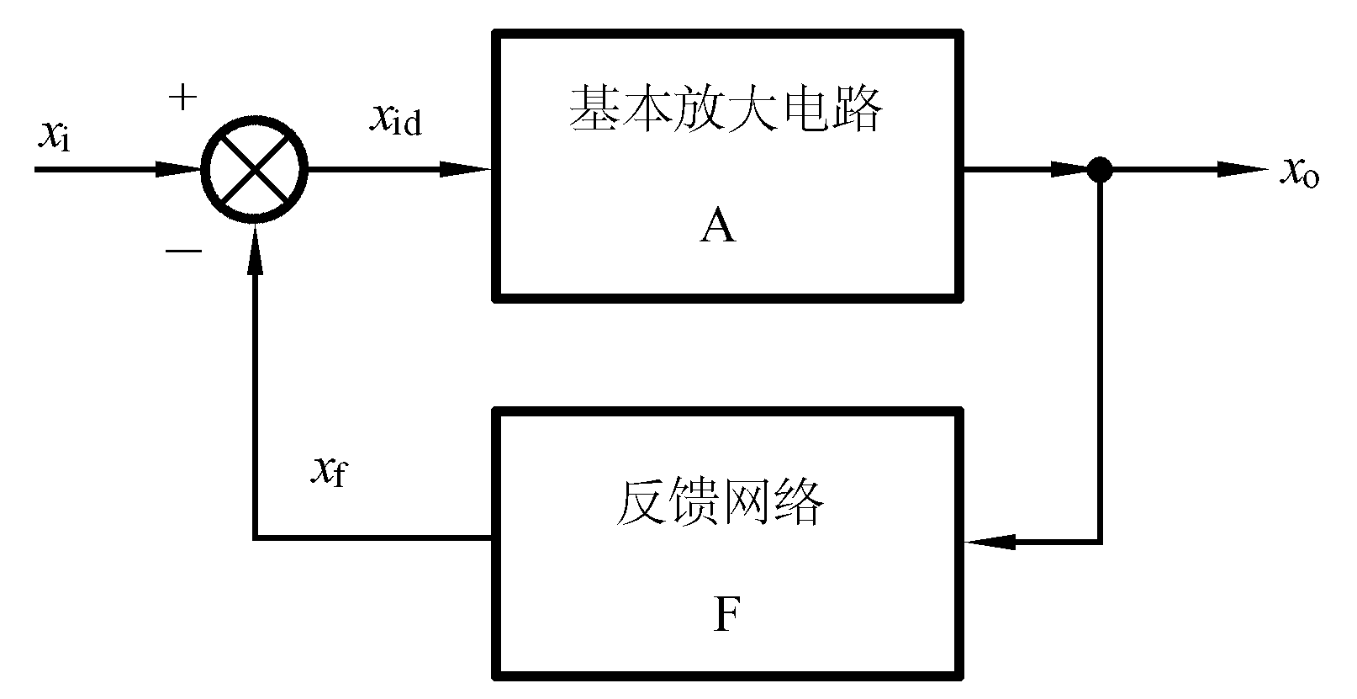
5.3 负反馈放大电路增益的一般表达式
1. 闭环增益的一般表达式
已知
开环增益
反馈系数
闭环增益
因为
所以
即
闭环增益的一般表达式

Slide 37
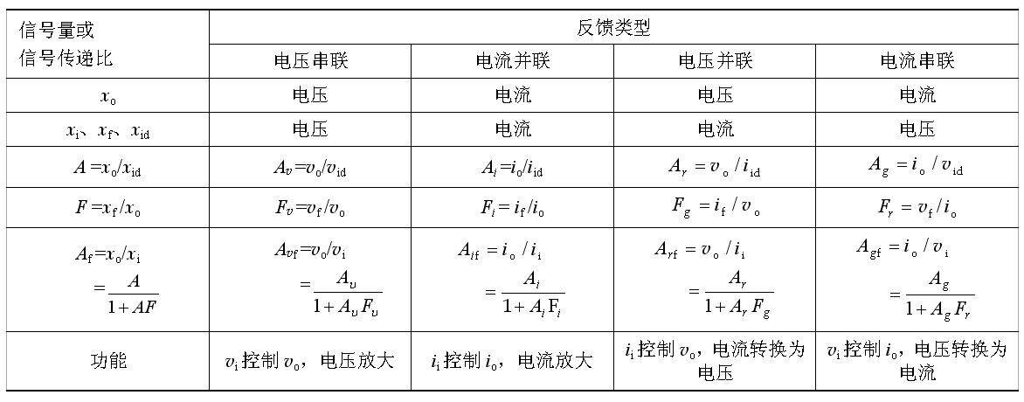
5.3 负反馈放大电路增益的一般表达式
负反馈放大电路中各种信号量的含义

Slide 38
5.3 负反馈放大电路增益的一般表达式
2. 反馈深度讨论
一般情况下，A和F都是频率的函数，当考虑信号频率的影响时，A_{f}、A和F分别用 、 和 表示。
即
称为反馈深度
一般负反馈
深度负反馈
正反馈
自激振荡
end

Slide 39
5.4 负反馈对放大电路性能的影响
7.4.1 提高增益的稳定性
7.4.2 减小非线性失真
7.4.3 抑制反馈环内噪声
7.4.4 对输入电阻和输出电阻的影响

Slide 40
5.4.1 提高增益的稳定性
闭环时
只考虑幅值有
对A求导得
即闭环增益相对变化量比开环减小了1+AF
另一方面,在深度负反馈条件下
即闭环增益只取决于反馈网络。当反馈网络由稳定的线性元件组成时，闭环增益将有很高的稳定性。
负反馈的组态不同，稳定的增益不同（A_{vf} 、A_{rf} 、A_{gf} 、A_{if}）

Slide 41
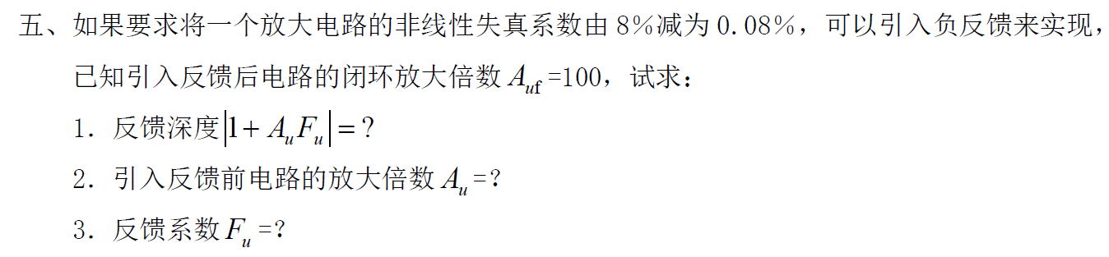

Slide 42
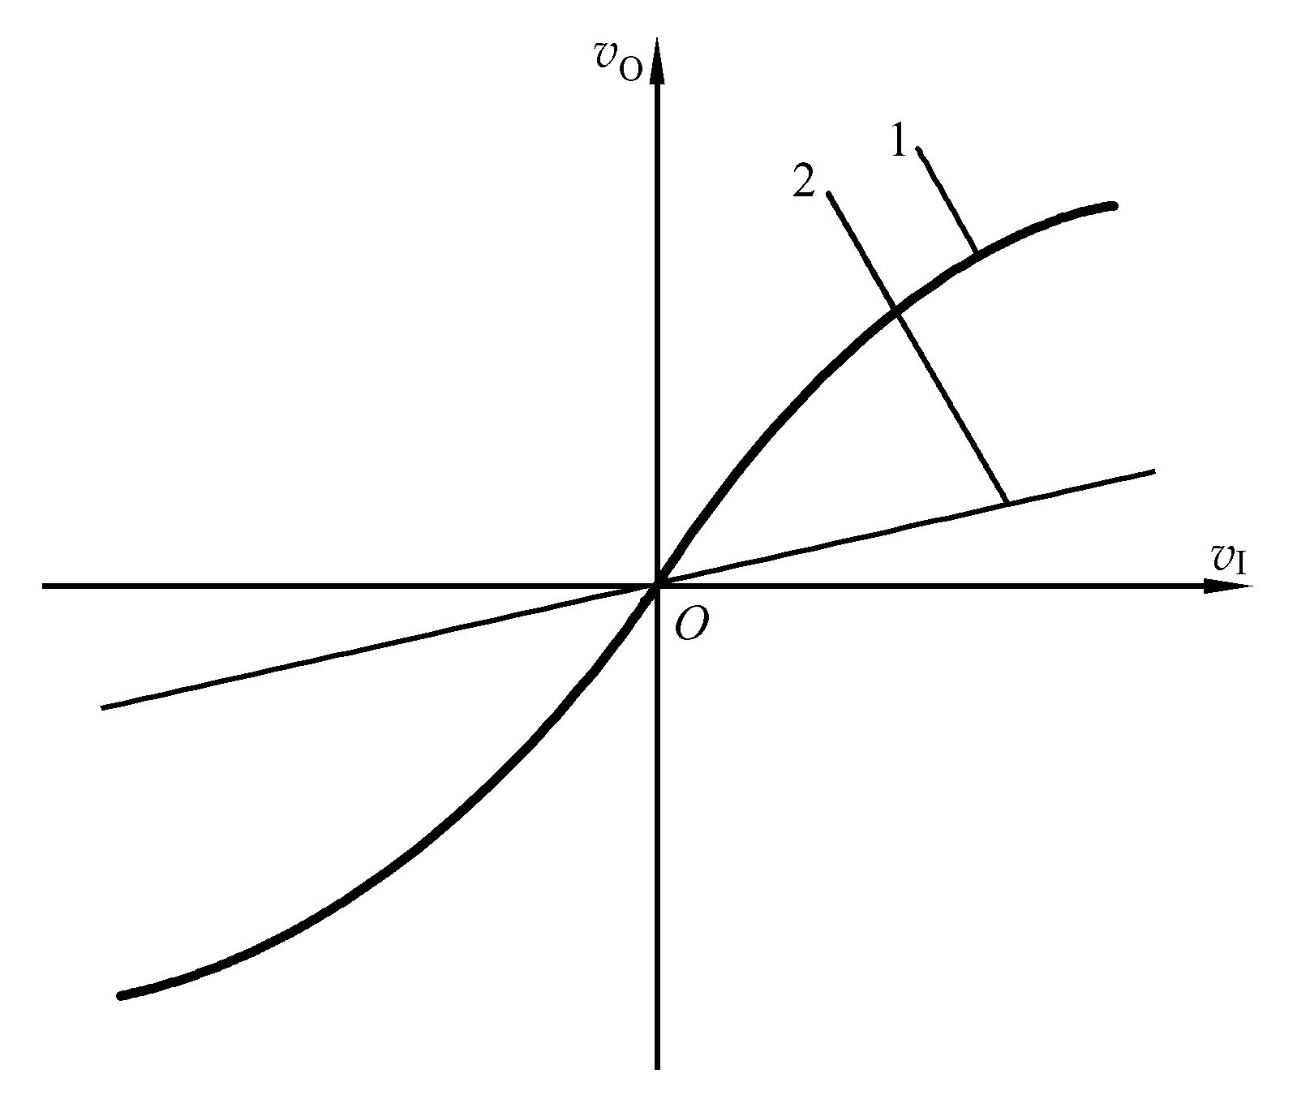
5.4.2 减小非线性失真
闭环时增益减小，线性度变好。
1——开环特性
2——闭环特性
只能减少环内放大电路产生的失真，如果输入波形本身就是失真的，即使引入负反馈，也无济于事。

Slide 43
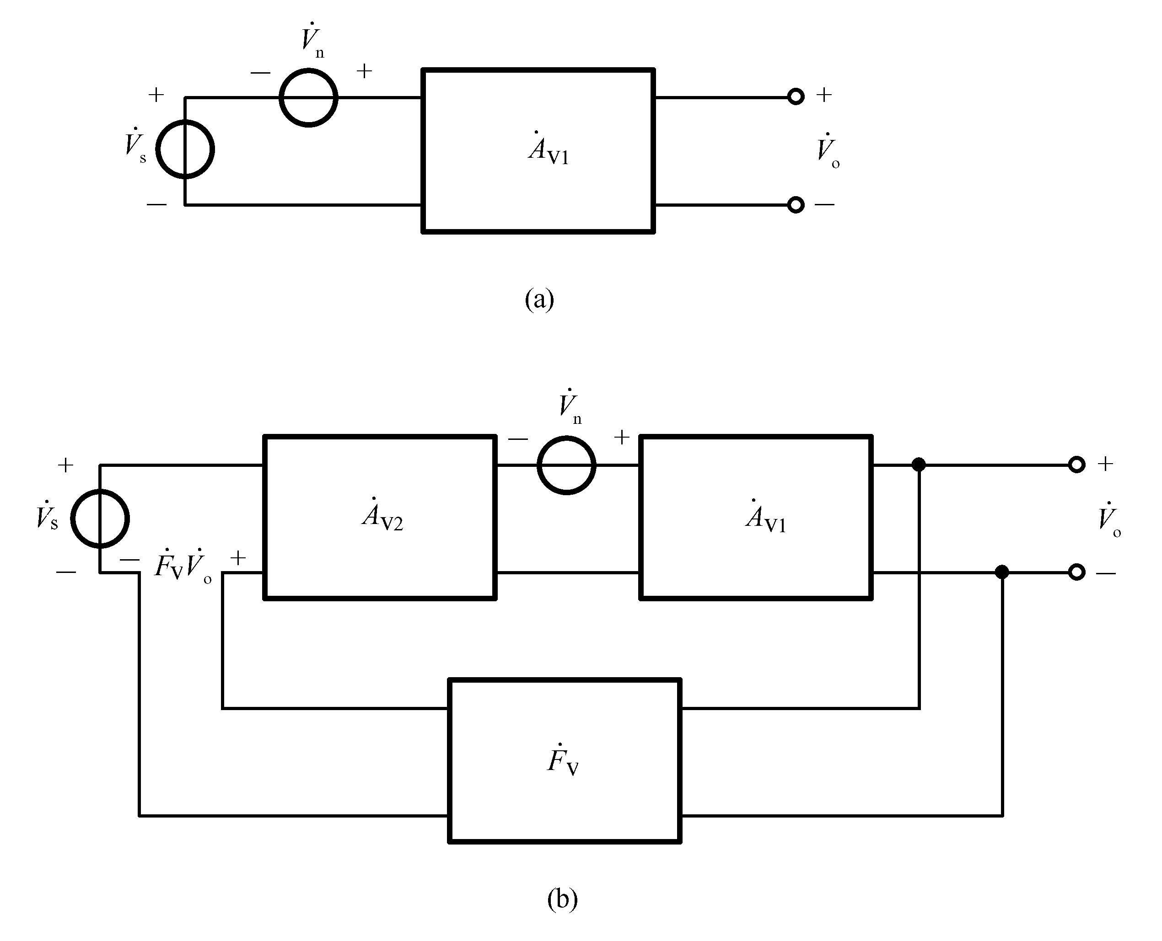
5.4.3 抑制反馈环内噪声
电压的信噪比
增加一前置级
并认为该级为无噪声的
新的信噪比
比原有的信噪比提高了 倍

Slide 44
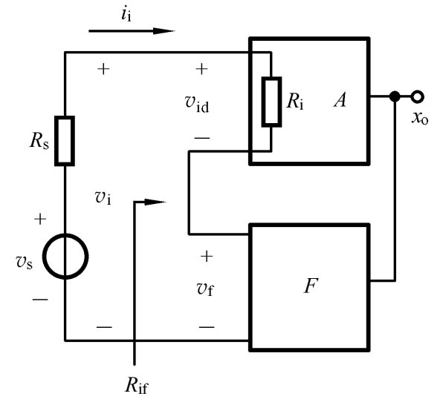
5.4.4 对输入电阻和输出电阻的影响
1. 对输入电阻的影响
串联负反馈
开环输入电阻 R_{i}=v_{id}/i_{i}
闭环输入电阻 R_{if}=v_{i}/i_{i}
因为 v_{f}=F·x_{o} x_{o}=A·v_{id}
所以 v_{i}=v_{id}+v_{f}=(1+AF )v_{id}
闭环输入电阻 R_{if}=v_{i}/i_{i}
引入串联负反馈后，输入电阻增加了。

Slide 45
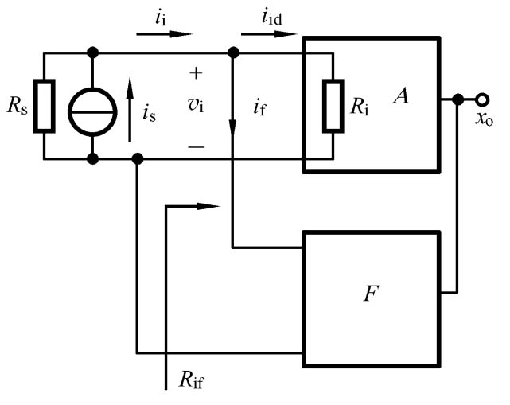
5.4.4 对输入电阻和输出电阻的影响
1. 对输入电阻的影响
并联负反馈
闭环输入电阻
引入并联负反馈后，输入电阻减小了。
注意: 反馈对输入电阻的影响仅限于环内，对环外不产生影响。

Slide 46
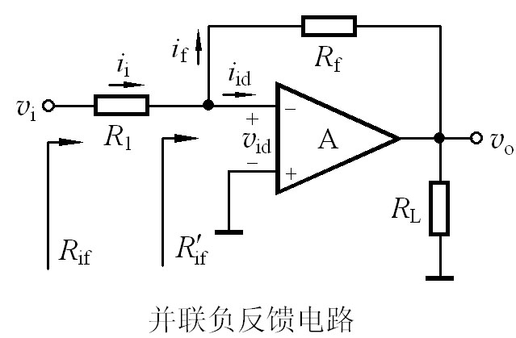
例如
图中R₁不在环内
但是
当R₁>> 时，反馈对R_{if}几乎没有影响。

Slide 47
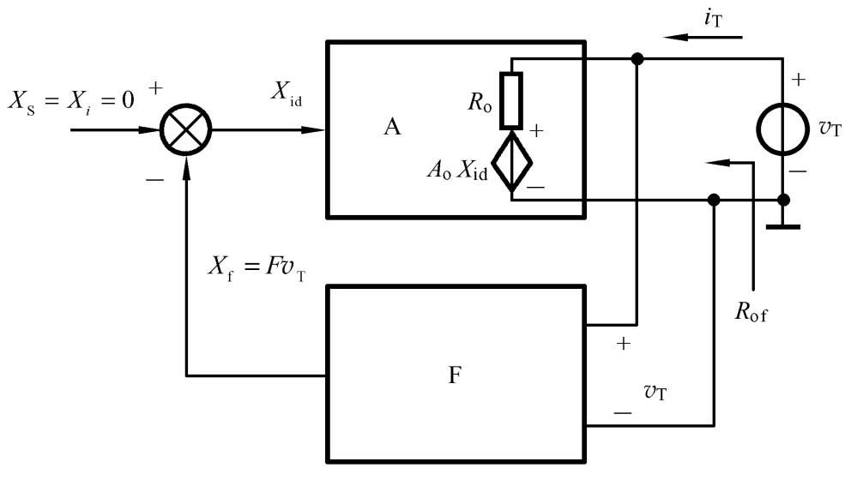
5.4.4 对输入电阻和输出电阻的影响
2. 对输出电阻的影响
电压负反馈

Slide 48
2. 对输出电阻的影响
电压负反馈
闭环输出电阻
忽略反馈网络对i_{T}的分流
而 X_{id}= - X_{f}= - Fv_{T}
所以
引入电压负反馈后，输出电阻减小了。

Slide 49
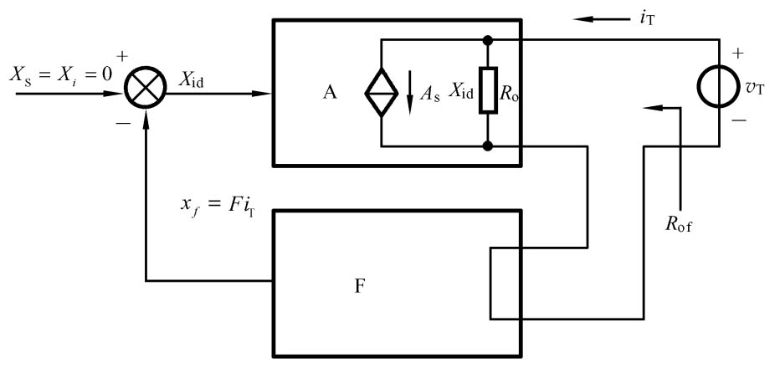
5.4.4 对输入电阻和输出电阻的影响
2. 对输出电阻的影响
电流负反馈
闭环输出电阻
引入电流负反馈后，输出电阻增大了。
注意: 反馈对输出电阻的影响仅限于环内，对环外不产生影响。

Slide 50
5.4.4 对输入电阻和输出电阻的影响
串联负反馈 ——
增大输入电阻
并联负反馈 ——
减小输入电阻
电压负反馈 ——
减小输出电阻，稳定输出电压
电流负反馈 ——
增大输出电阻，稳定输出电流
特别注意
负反馈对放大电路性能的改善，是以牺牲增益为代价的，且仅对环内的性能产生影响。
end

Slide 51
5.5 深度负反馈条件下的近似计算
1. 深度负反馈的特点
2. 举例

Slide 52
1. 深度负反馈的特点
由于
则
即，深度负反馈条件下，闭环增益只与反馈网络有关
又因为
代入上式
得
（也常写为 x_{f} ≈ x_{i}）
输入量近似等于反馈量
（x_{id} ≈ 0 ）
净输入量近似等于零
由此可得深度负反馈条件下，基本放大电路“两虚”的概念

Slide 53
1. 深度负反馈的特点
深度负反馈条件下
x_{id}= x_{i} - x_{f} ≈ 0
串联负反馈，输入端电压求和
v_{id}= v_{i} - v_{f} ≈ 0
虚短
虚断
并联负反馈，输入端电流求和
i_{id}= i_{i} - i_{f} ≈ 0
虚断
v_{id}= i_{id} r_{i} ≈ 0
虚短

Slide 54
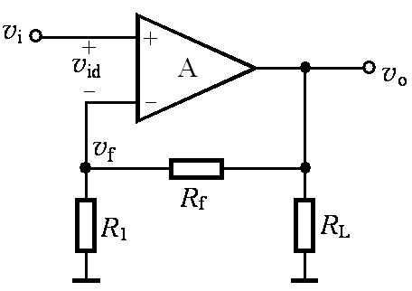
2. 举例
设电路满足深度负反馈条件，试写出该电路的闭环电压增益表达式。
解：
电压串联负反馈
根据虚短、虚断
反馈系数
闭环增益
（就是闭环电压增益）

Slide 55
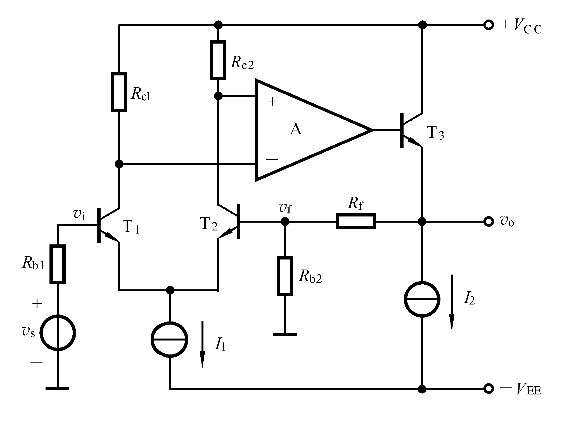
2. 举例 (例5.5.1)
设电路满足深度负反馈条件，试写出该电路的闭环电压增益表达式。
解：
电压串联负反馈
根据虚短、虚断
闭环电压增益

Slide 56
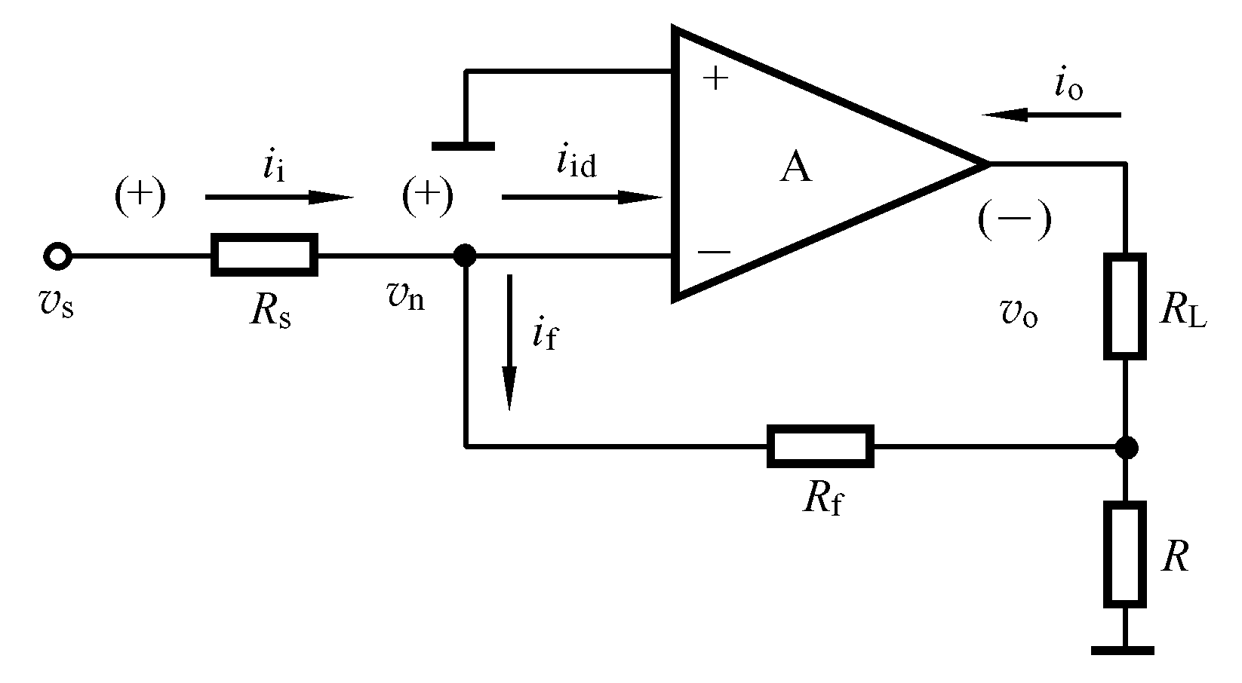
2. 举例 (例5.5.4)
设电路满足深度负反馈条件，试写出该电路的闭环增益和闭环源电压增益表达式。
解：
电流并联负反馈
根据虚短、虚断
i_{R}
闭环增益
又因为
所以闭环电压增益
注意：若i_{o}参考方向不同，将影响闭环增益的结果

Slide 57
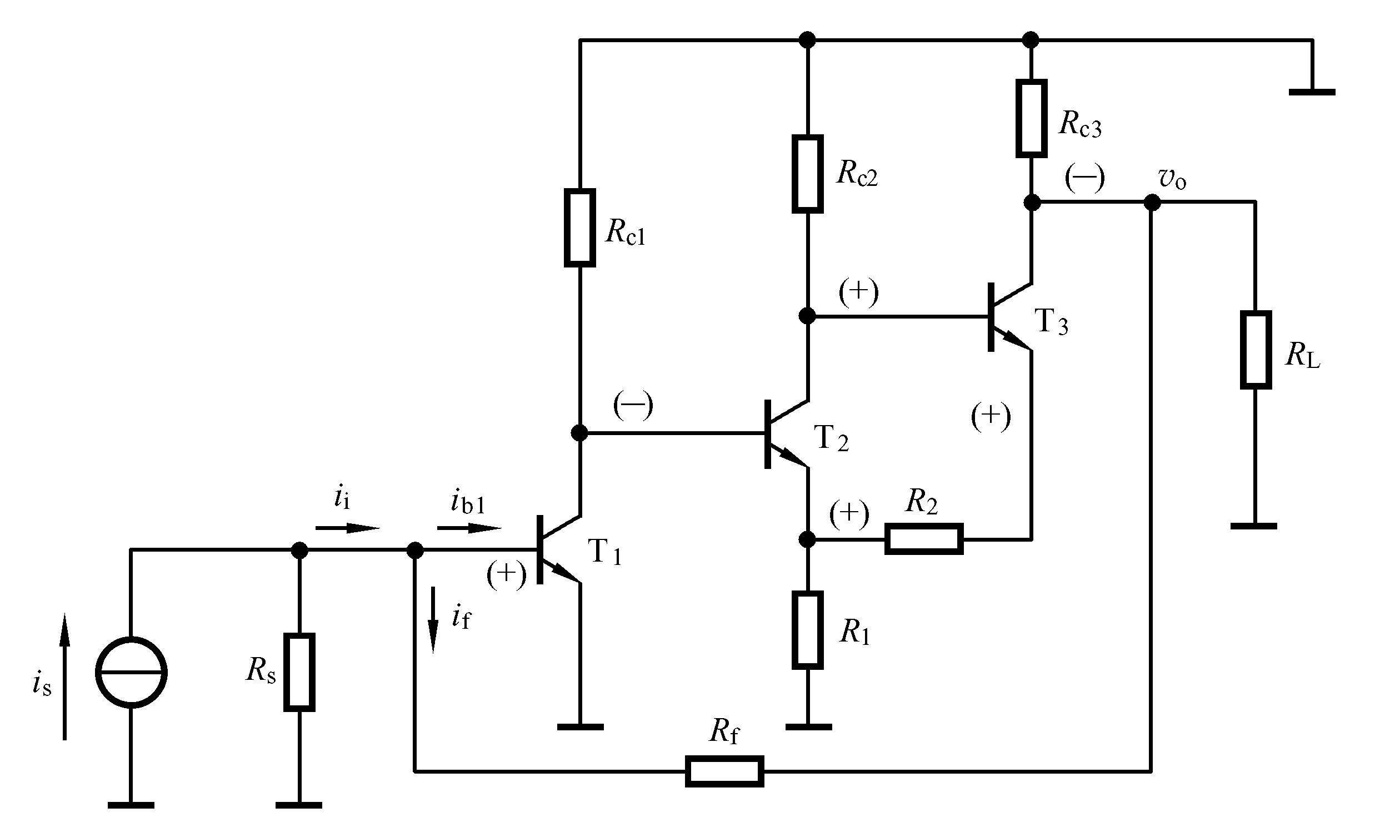
2. 举例
例7.5.5 …（3）求大环反馈的闭环增益以及对信号源的闭环电压增益；…
解:（3）
电压并联负反馈
根据虚短、虚断
闭环增益
0V

Slide 58
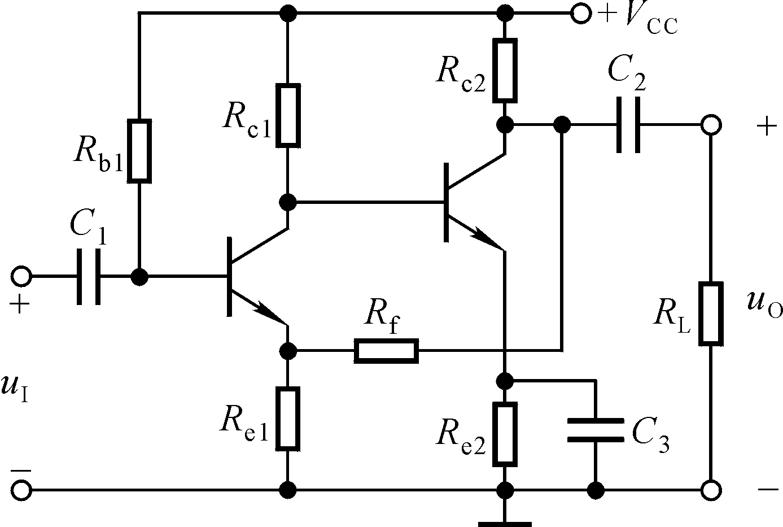

例1
(+)
(+)
(-)
电压串联负反馈
(-)
(+)
由虚短、虚断：
(+)
(+)
虚短：
(-)
(+)
(+)
虚断：
T₁
(+)

Slide 59

例2
(+)
求：(1) 反馈组态极性
(2) 闭环电压增益
(+)
(+)
解：
(-)
(-)
(1) 电压串联负反馈
(+)
(2) 由虚短和虚断可知
(+)
(+)
则反馈系数为
闭环电压增益

Slide 60

例3
i_{O}
v_{F}
电流串联负反馈
虚短：
v_{O}
虚断：
v_{I}
v_{R}
闭环增益
闭环电压增益
60

Slide 61

例4
电流串联负反馈
由虚短、虚断：
(+)
(-)
(+)
(+)
而：
(+)
即：
闭环增益
串联稳压电路
闭环电压增益

Slide 62

例5
电流串联负反馈
在深度负反馈条件下，利用虚短和虚断可知
反馈系数
闭环增益
闭环电压增益
注：电路必须满足深度负反馈条件才有此结论
62

Slide 63


例6
求：(1) 大环组态；(2)二、三级局部组态；
(3) 深度负反馈下大环的闭环电压增益
解：
(-)
(+)
(-)
(+)
(+)
(+)
(+)
(-)
(-)
(1) 电压并联负反馈
(2)
T₂和T₃级间电流串联正反馈
T₂ 电流串联负反馈
T₃ 电流串联负反馈
63

Slide 64
例6
求：(3) 深度负反馈下大环的闭环电压增益
电压并联负反馈
(-)
(+)
由虚短和虚断：
(-)
(+)
反馈系数
闭环增益
闭环电压增益
end

Slide 65
5.6 负反馈放大电路设计
5.6.1 设计负反馈放大电路的一般步骤
5.6.2 设计举例

Slide 66
5.6.1 设计负反馈放大电路的一般步骤
1. 选定需要的反馈类型
信号源性质
对输出信号的要求
对输入、输出电阻的要求
对信号变换的要求（V-V、V-I、I-V、I-I ）
2. 确定反馈系数的大小
深度负反馈时
3. 适当选择反馈网络中的电阻阻值
尽量减小反馈网络对基本放大电路的负载效应
4. 通过仿真分析，检验设计是否满足要求

Slide 67

5.6.2 设计举例
例7.6.2 设计一个带负反馈的光电隔离器的驱动电路。设v_{s}的变化范围为0～5V，内阻R_{s}=500Ω。要求LED的i_{o1}=10⁻³v_{s}(A)。已知运放的A_{vo}=10⁴，R_{i}=5kΩ，R_{o}=100Ω。设计后仿真检验发光二极管的电流。
光电隔离器
线性
线性
解:
已知LED的光强度——流过LED的电流i_{o1}
——电压信号v_{s}
驱动电路需要将电压v_{s}转换为电流i_{o1}
选用电流串联负反馈电路

Slide 68

5.6.2 设计举例
例7.6.2 设计一个带负反馈的光电隔离器的驱动电路。设v_{s}的变化范围为0～5V，内阻R_{s}=500Ω。要求LED的i_{o1}=10⁻³v_{s}(A)。已知运放的A_{vo}=10⁴，R_{i}=5kΩ，R_{o}=100Ω。设计后仿真检验发光二极管的电流。
解:
选用电流串联负反馈电路
深度负反馈时
又因为根据虚断有
所以 R_{f}=1kΩ

Slide 69
5.7 负反馈放大电路的频率响应
5.7.1 频率响应的一般表达式
5.7.2 增益一带宽积

Slide 70
5.7.1 频率响应的一般表达式
基本放大电路的高频响应
为基本放大电路通带增益
根据闭环增益表达式有
（设反馈网络为纯阻网络）
其中
——通带闭环增益
——闭环上限频率
比开环时增加了
同理可得
——闭环下限频率
比开环时减小了
引入负反馈后，放大电路的通频带展宽了

Slide 71

5.7.1 频率响应的一般表达式
例7.7.1的波特图

Slide 72
5.7.2 增益一带宽积
放大电路的增益-带宽积为常数
闭环增益-带宽积
开环增益-带宽积
end

Slide 73
5.8 负反馈放大电路的稳定性
5.8.1 自激振荡及稳定工作的条件

Slide 74

5.8.1 自激振荡及稳定工作的条件
1. 自激振荡现象
在不加任何输入信号的情况下，放大电路仍会产生一定频率的信号输出。
2. 产生原因
在高频区或低频区产生的附加相移达到180°，使中频区的负反馈在高频区或低频区变成了正反馈，当满足了一定的幅值条件时，便产生自激振荡。

Slide 75

5.8.1 自激振荡及稳定工作的条件
3. 自激振荡条件
闭环增益
反馈深度
自激振荡
即
又
得自激振荡条件
幅值条件
相位条件（附加相移）
注：输入端求和的相位（-1）不包含在内

Slide 76
5.8.1 自激振荡及稳定工作的条件
4. 稳定工作条件
破坏自激振荡条件
或
写成等式，且幅值用分贝数表示时
其中
G_{m}——幅值裕度，一般要求G_{m} ≤ - 10dB
（保证可靠稳定，留有余地）
ϕ_{m}——相位裕度，一般要求ϕ_{m} ≥ 45°
当反馈网络为纯电阻网络时， ϕ_{f} = 0°。

Slide 77

5.8.1 自激振荡及稳定工作的条件
4. 稳定工作条件
用波特图表示
或
G_{m} ≤ -10dB 或 ϕ_{m} ≥ 45°

Slide 78
5.8.1 自激振荡及稳定工作的条件
5. 负反馈放大电路稳定性分析
利用波特图分析
环路增益的幅频响应写为
一般
与频率无关，
则
的幅频响应是一条水平线
水平线
的交点为
即该点满足
关键作出
的幅频响应和相频响应波特图

Slide 79
5.8.1 自激振荡及稳定工作的条件
5. 负反馈放大电路稳定性分析
判断稳定性方法
(1) 作出
的幅频响应和相频响应波特图
(2) 作
水平线
(3) 判断是否满足相位裕度
ϕ_{m} ≥ 45°
在水平线
的交点作垂线交相频响应曲线的一点
若该点
满足相位裕度，稳定；否则不稳定。
或
在相频响应的
点处作垂线交 于P点
若P点在 水平线之下，稳定；否则不稳定。

Slide 80

7.8.1 自激振荡及稳定工作的条件
P点交在 的-20dB/十倍频程处，放大电路是稳定的。
5. 负反馈放大电路稳定性分析
基本放大电
越大，水平线
下移，越
容易自激
越大，表明
基本放大
反馈深度越深
反馈深度越深，越容易自激。

Slide 81




